Slide 1
TS Solution
PT HAMPARAN INDAH REJEKI
Rukan Emerald Blok UB23
Kota Summarecon Bekasi 17142 Indonesia

Slide 2
PROFIL PERUSAHAAN

Slide 3
VISI – MISI - MOTO
Visi
Menjadi perusahaan cleaning service terkemuka di Indonesia
Misi
Mengutamakan kepuasan pelanggan dengan memberikan pelayanan terbaik
Moto
Technical – Service - Satisfaction

Slide 4
LATAR BELAKANG
TS Solution didirikan pada tanggal 1 April 2013, dengan SDM yang memiliki kemampuan manajerial dan skill yang terampil serta memiliki berpengalaman yang luas di bidang kebersihan

Slide 5
OUR SERVICES
CLEANING SERVICE
LANDSCAPE & OUTDOOR SERVICE
Office Cleaning
Industrial Cleaning
Mall Cleaning
Hotel & Apartment Cleaning
Hospital Cleaning
Post Construction Cleaning
Home Cleaning
Outdoor Cleaning
Maintenance Garden
Design Landscape
Others
RECRUITMENT & MAN POWER SUPPLY
PEST & RODENT CONTROL
Boy & Girl
Driver
Office Boy & Girl
Receptionist
Helper
Sales Promotion
Factory
Office Building
Restaurant
Hotel & Apartment
Hospital
School
Others
TRAIDING
Machinery
Tools & Equipment
Chemicals

Slide 6
MANAJEMEN LOKASI

Slide 7
STRUKTUR ORGANISASI
DEPARTEMEN OPERASIONAL
STRUKTUR ORGANISASI
DEPARTEMEN OPERASIONAL
STRUKTUR ORGANISSI
LOKASI
OPERATIONS MANAGER
Bambang Wiratna H
0812 1390 678
Supervisor
ADMINNISTRASI
Eni Rahmawati
0812 8859 2729
Team Leader
ASSISTANT OPERATIONS MANAGER
Ace Supriatna
0812 9851 8087
Cleaner
AREA MANAGER
Zona 1
Jakarta - Tangerang
AREA MANAGER
Zona 2
Bekasi - Cibitung
AREA MANAGER
Zona 3
Cikarang
AREA MANAGER
Zona 4
Karawang - Purwakarta
OPERATIONS SUPPORT
SUPERVISOR
REKRUTMEN & TRAINING
Dian Haidir
0813 8269 6622
GUDANG & LOGISTIK
Ingeline
0857 7740 7267

Slide 8
PERENCANAAN
Ruang Lingkup
Survey
Man Power Planning
Rencana Kerja
Job Desc

Slide 9
PELAKSANAAN & PENGENDALIAN
Standard Bersih
Grooming & Attitude
Cheklist Area
Rencana Kerja
Service Exellence
Inspeksi
Technical Skill
REPORT

Slide 10
JOB DESCRIPTION CLEANING SERVICE
CLEANER
LEADER
SUPERVISOR
Bertanggung jawab atas kebersihan di area kerjanya
Mekaksanakan pekerjaan di area tugasnya sesuai SOP
Bertanggung jawab atas pemakaian peralatan & chemical yang digunakannya
Bertanggung jawab atas kerusakan peralatan karena kelalainnya
Mengawasi & bertanggung jawab pada seluruh kebersihan di area kerja
Bertangung jawab atas kehadiran & kedisiplinan cleaner
Bertanggung jawab atas semua peralatan & chemical yang sudah didistribusikan ke cleaner sesuai SOP
Memperhatikan keterampilan & kerapihan cleaner
Membuat cheklist area bersama-sama supervisor
Berkoordinasi dgn pihak customer bila ditemukan ada kerusakan
Menggantikan tugas & tanggung jawab supervisor apabila berhalangan hadir
Mengkoordinir pekerjaan cleaning service dilokasi atas nama perusahaan dan bertanggung jawab kepada pemberi tugas
Mengatur jalannya pekerjaan dengan dibantu oleh leader agar kebersihan area terjaga
Mengatur seluruh personil agar pekerjaan tetap berjalan apabila ada kendala di lapangan
Mengatur & bertanggung jawab atas tersedianya peralatan, penunjang & chemical
Membuat rencana kerja & general cleaning
Menjaga soliditas team & keutuhan personil
Mewakili pimpinan perusahaan apabila ada complain & menyelesaikannya segera
Memberikan briefing kepada leader & cleaner
Membuat penilaian kepada cleaner & leader
Melaporkan kondiisi lapangan ke perusahaan
Tidak Pengalaman

Slide 11
PROSEDUR TENAGA KERJA PENGGANTI/RELIEFER
Supervisor
ID Card
Surat Pengantar
Maksimal 2 Jam
Area Manager
LOKASI
Tenaga kerja Pengganti

Slide 12
PROSEDUR PENANGANAN KELUHAN
Customer
REPORT
Supervisor
1. Identifikasi Masalah
2. Solusi
3. Pencegahan
Area Manager

Slide 13

REKRUTMEN & SELEKSI
TRAINING
Attitude
Seleksi
Pengalaman
Grooming
Skill
Tidak Pengalaman
LOKASI

Slide 14
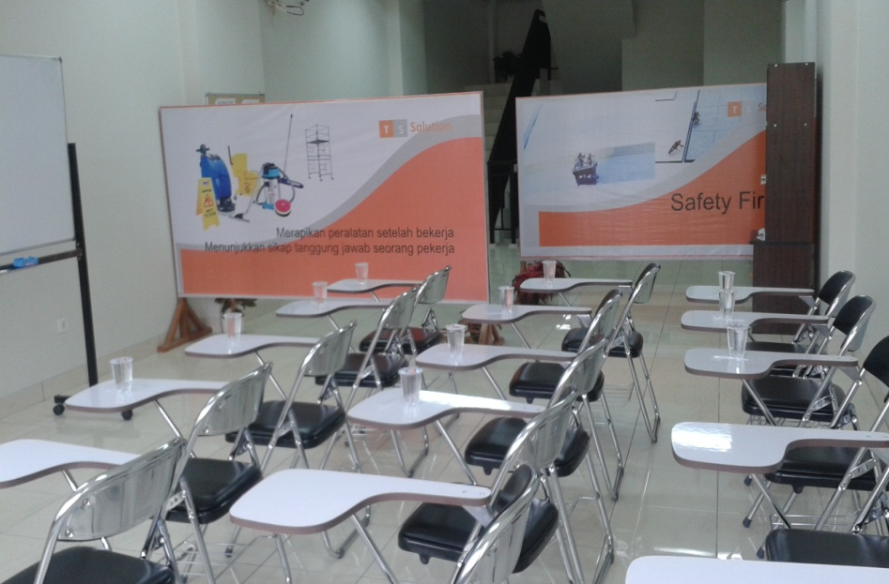
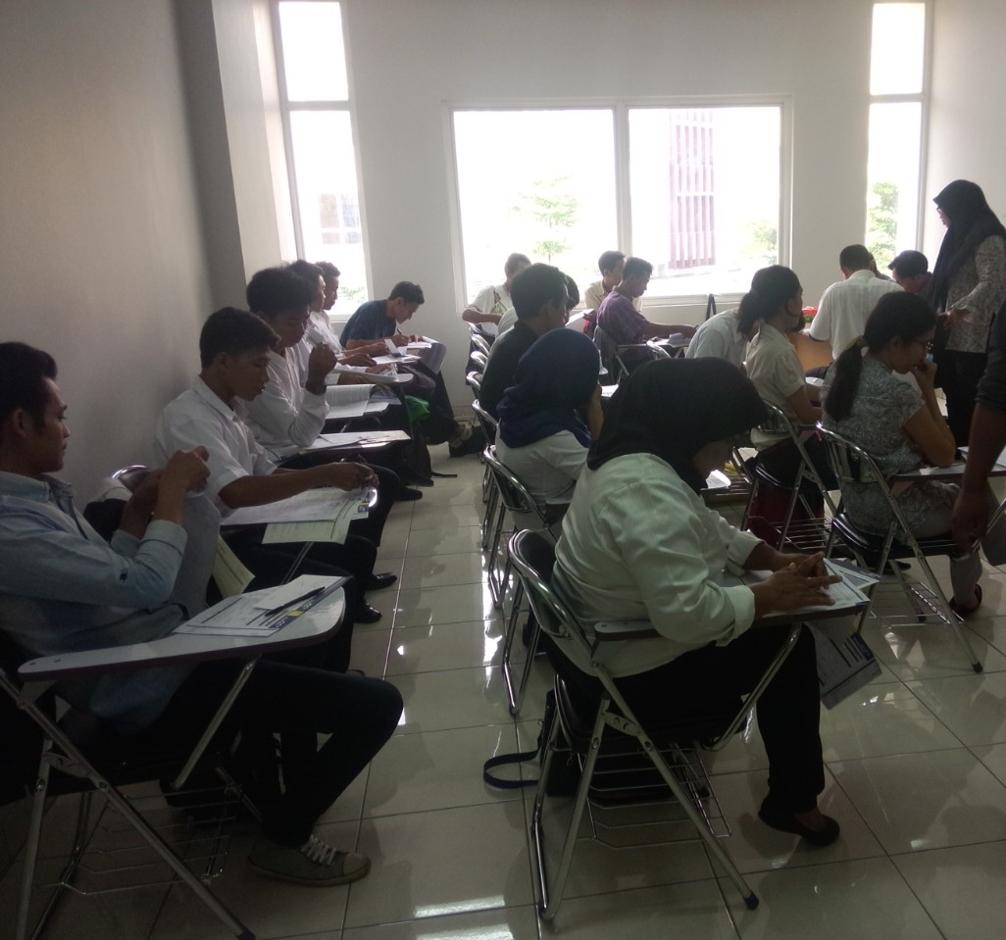
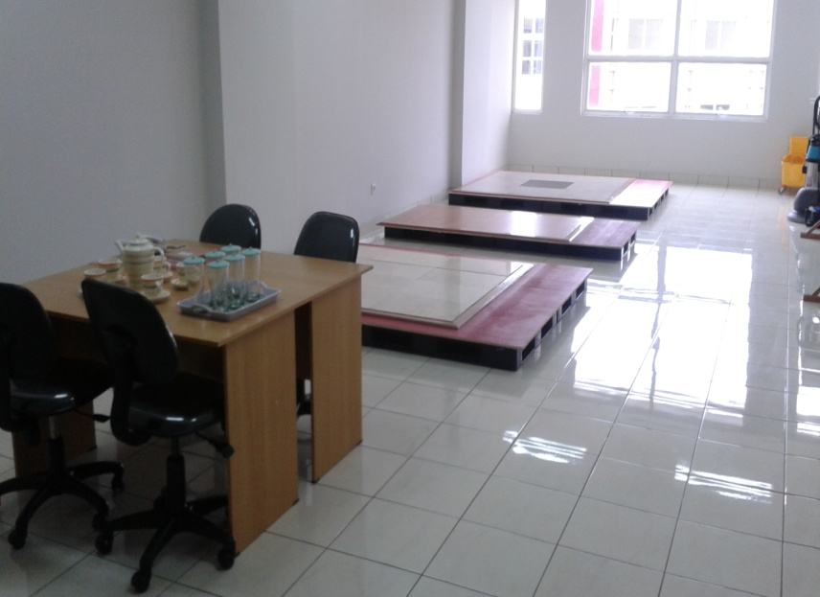
PELATIHAN & PENGEMBANGAN (1)
RUANG PELATIHAN & PRAKTEK
PELATIHAN CLEANER BARU

Slide 15
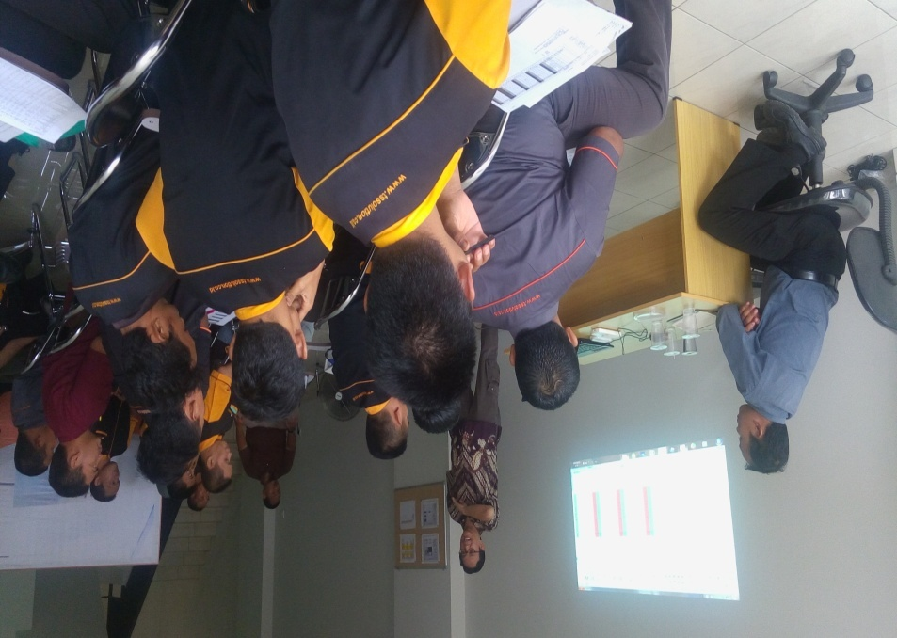
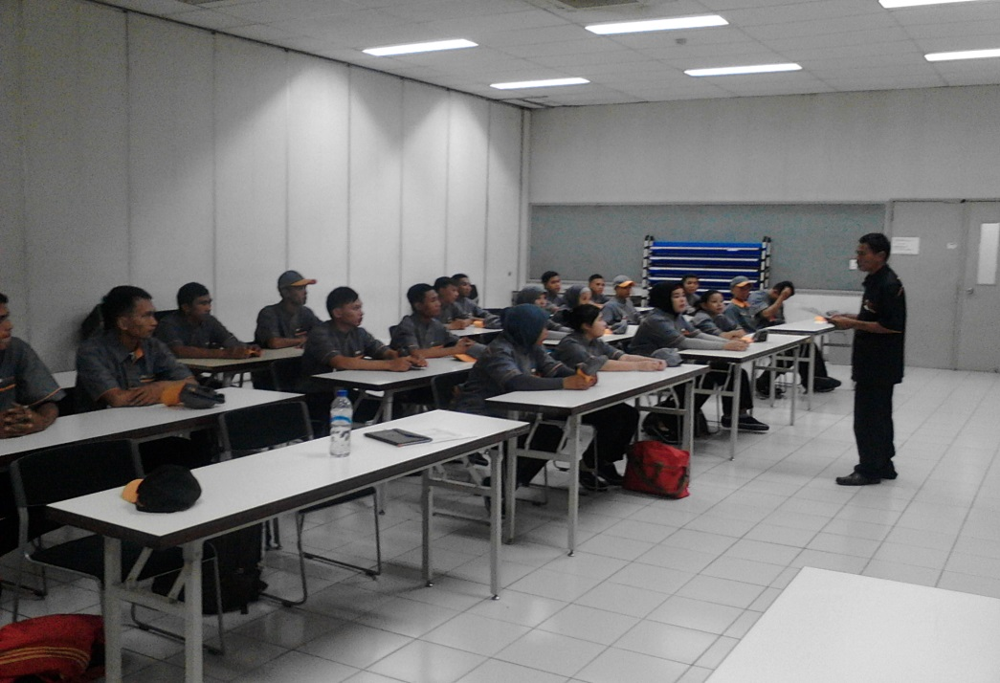
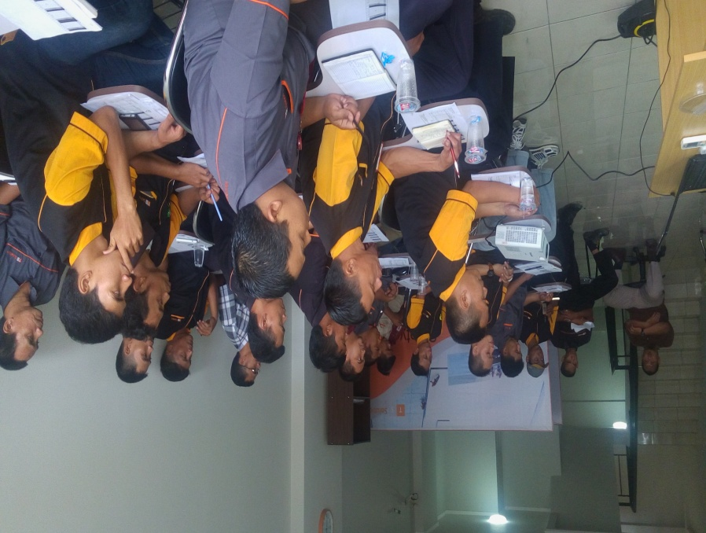
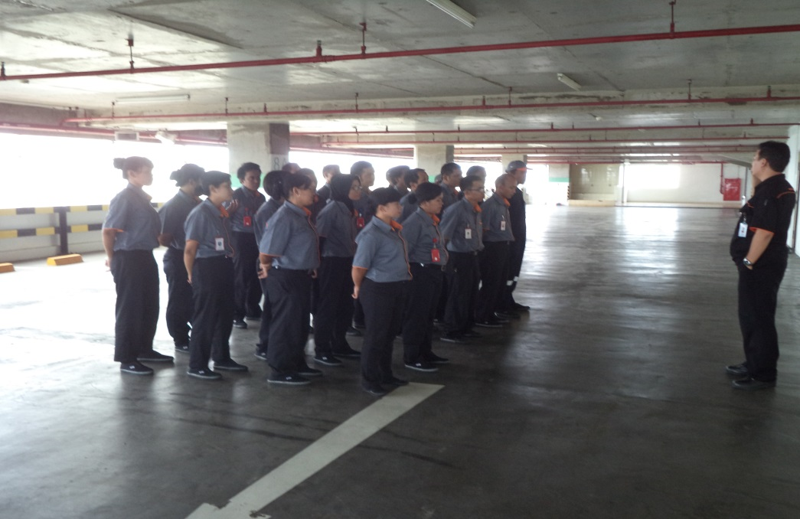
PELATIHAN & PENGEMBANGAN (2)
SUPERVISOR MEETING
BRIEFING LOKASI

Slide 16
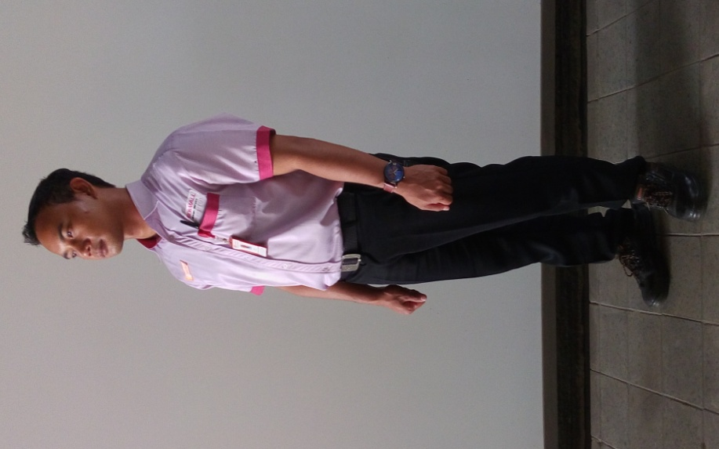
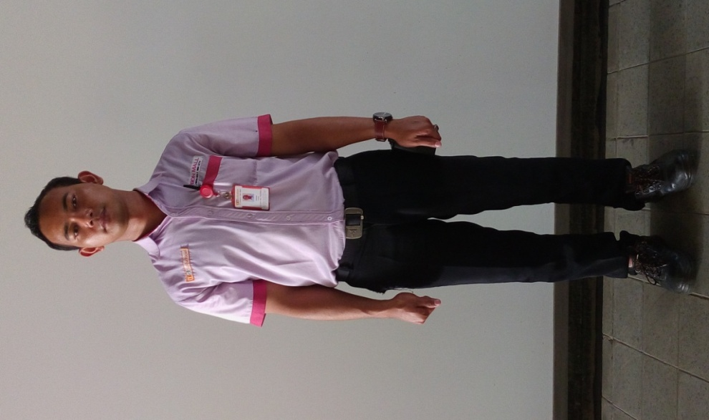
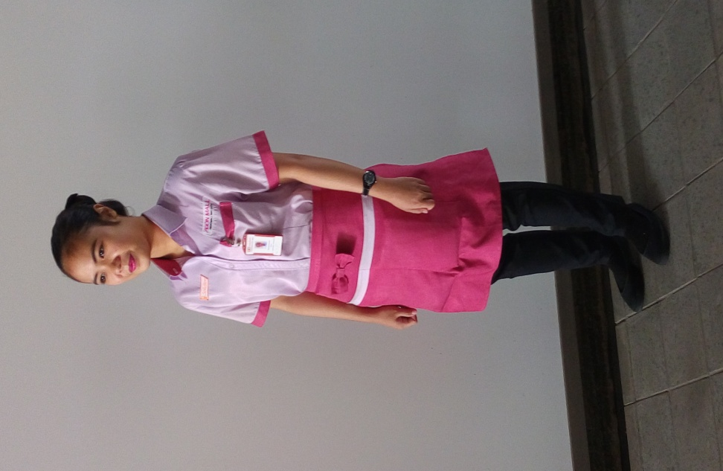
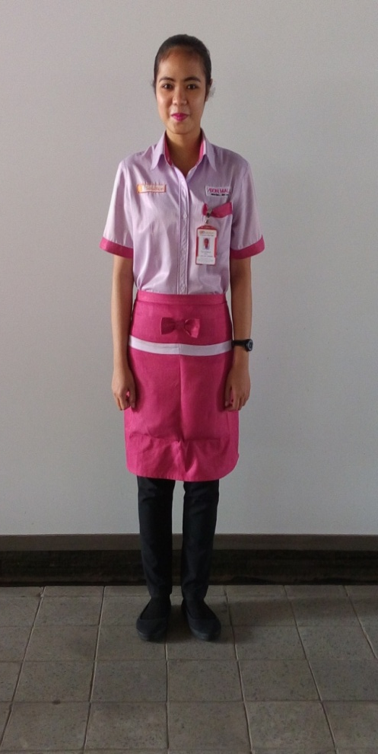
GROOMING
REPORT

Slide 17
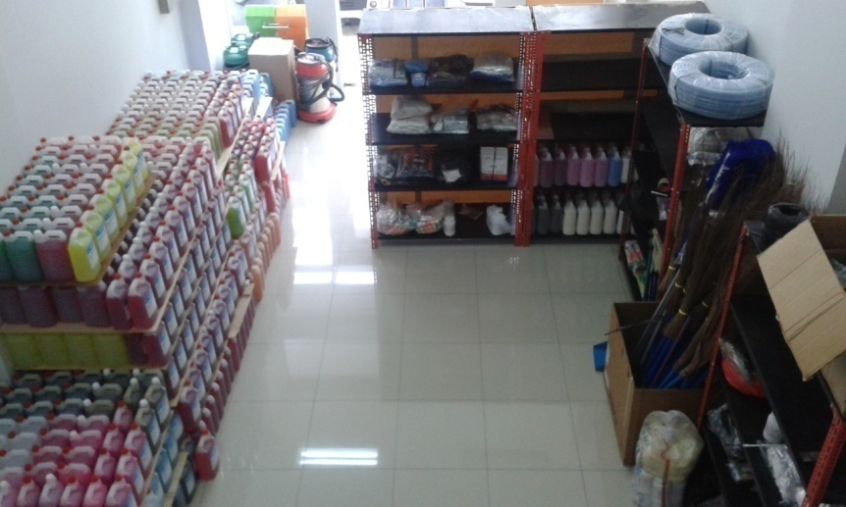
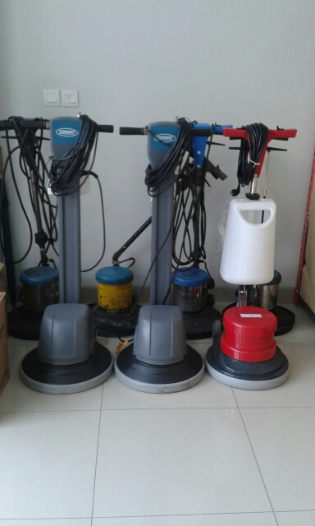
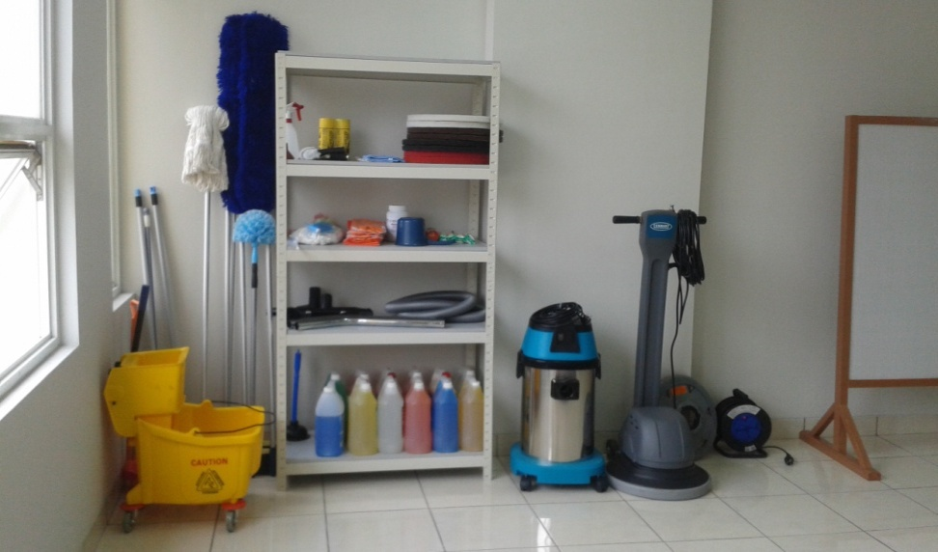
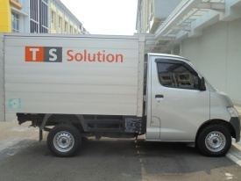
GUDANG & LOGISTIK
Gudang Chemical, Mesin & Alat.
Pengiriman Barang

Slide 18
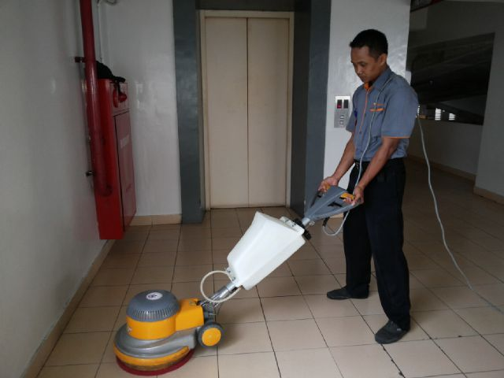
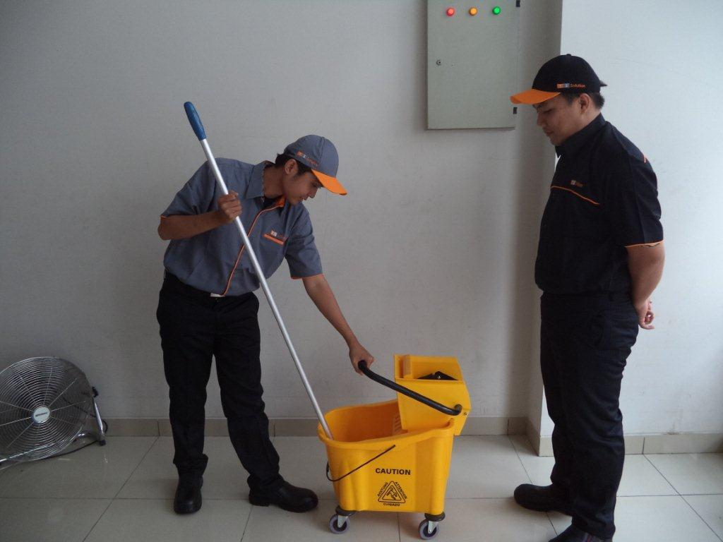
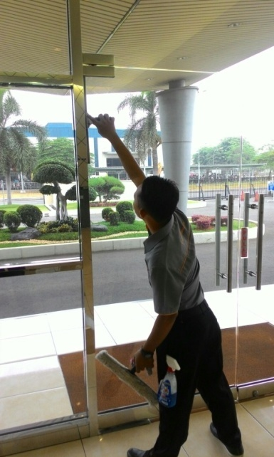
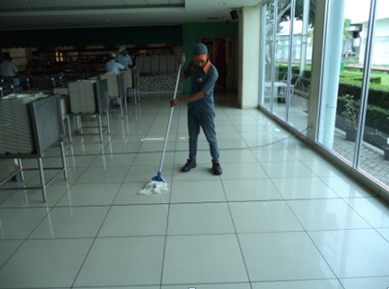
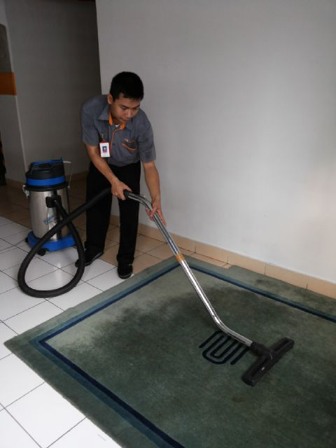
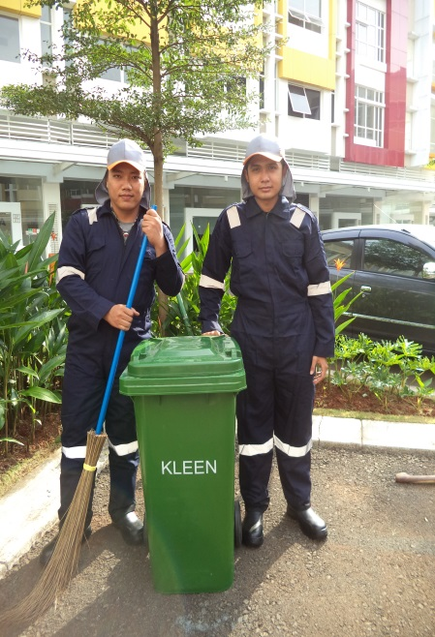
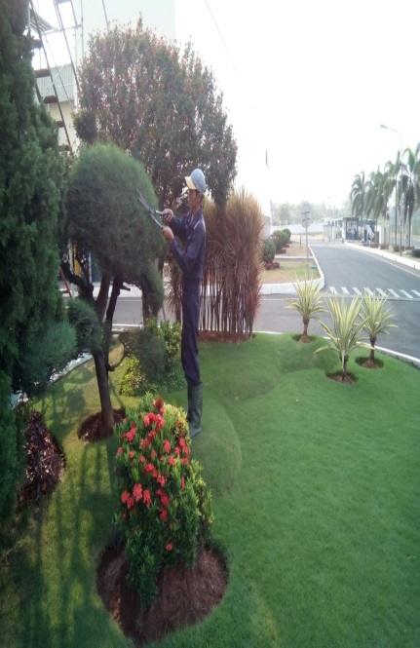
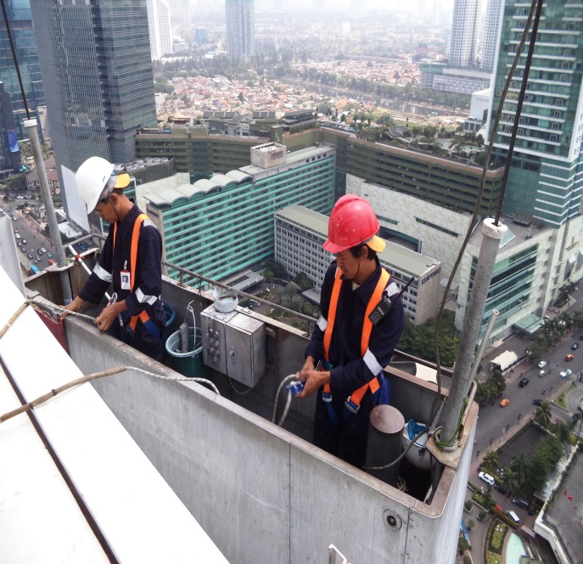
KEGIATAN LOKASI (1)
Cleaning Service

Slide 19
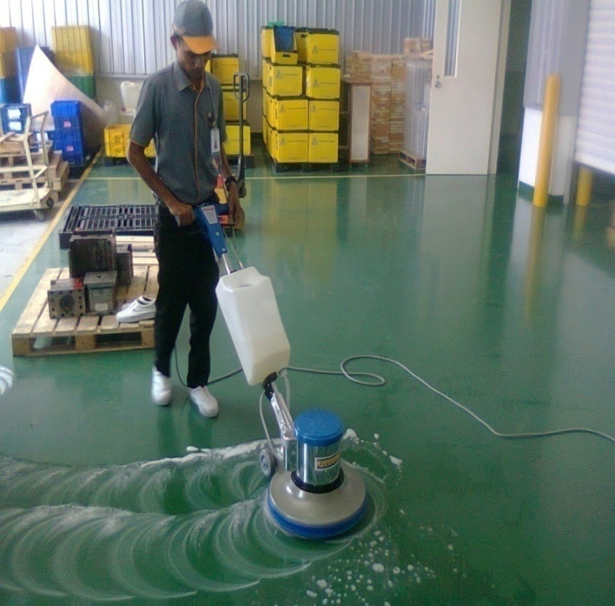
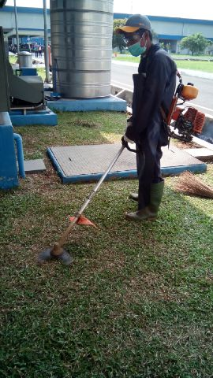
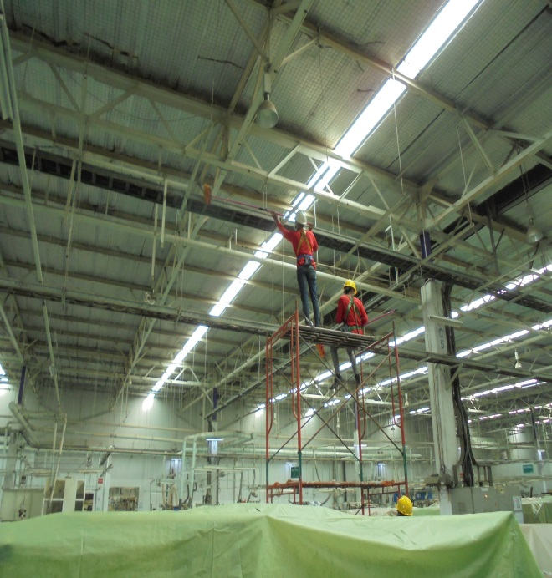
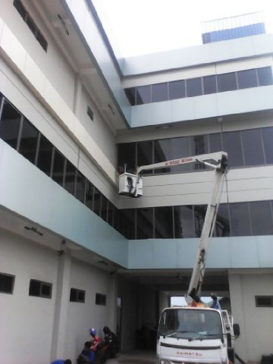
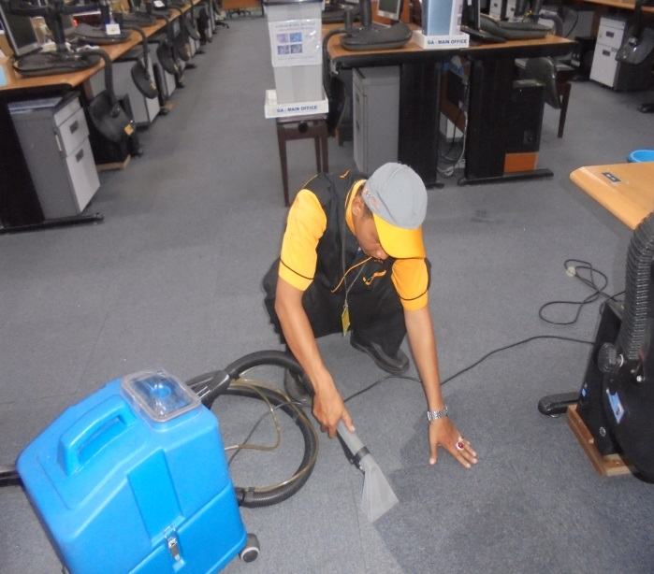
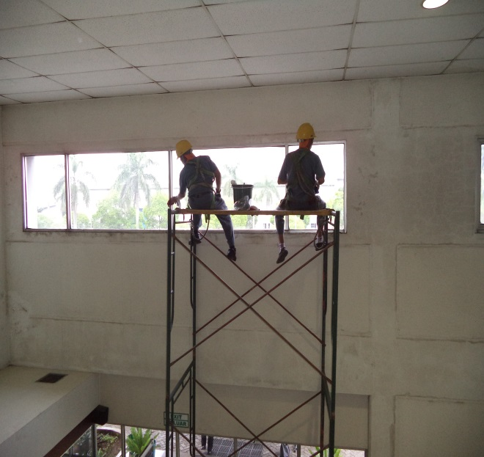
KEGIATAN LOKASI (2)
General Cleaning

Slide 20
REFERENSI CUSTOMER

Slide 21
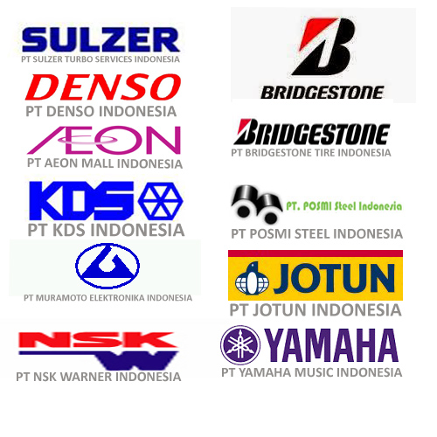




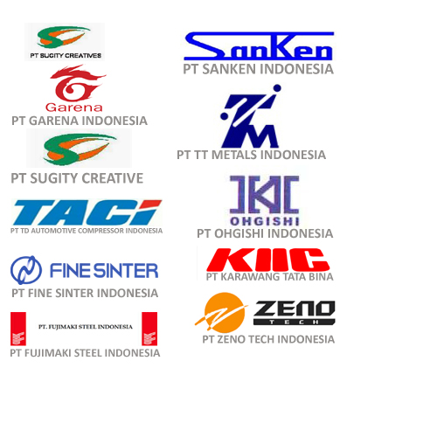
REFERENSI CUSTOMER
MALL
DORMITORY & APARTEMENT
RUMAH SAKIT
OFFICE BUILDING

Slide 22
REFERENSI CUSTOMER
FACTORY

Slide 23
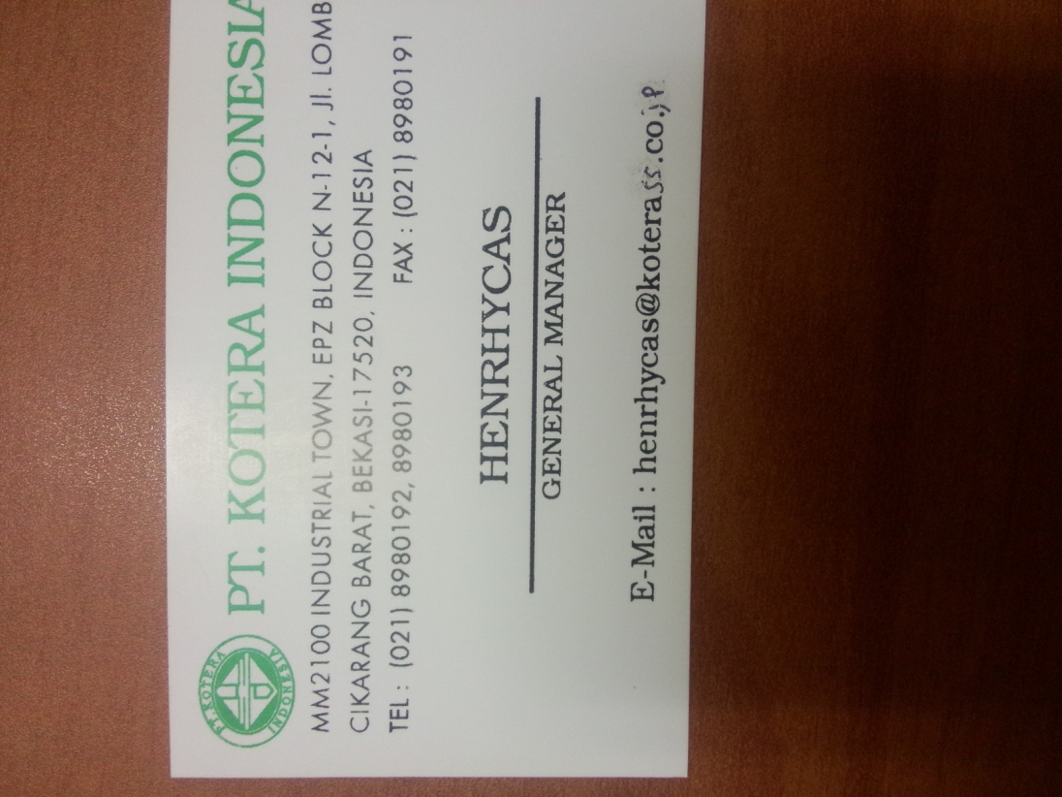


















REFERENSI CUSTOMER
FACTORY
PT KEIHIN INDONESIA
PT KDS INDONESIA
PT KOTERA INDONESIA
PT MEITOKU WADAYAMA INDONESIA
PT KARAWANG TATA BINA
PT MEIDOH INDONESIA
PT TAIKISHA MANUFACTURING INDONESIA
PT KATOLEC INDONESIA
PT MISUMI INDONESIA
PT MURAMOTO ELEKTRONIKA INDONESIA
PT NBC INDONESIA
PT NSK WARNER
PT POSMI STEEL INDONESIA
PT SEIREN INDONESIA
PT SUGITY CREATIVE
PT OHGISHI INDONESIA
PT SHIN-ETSU POLYMER INDONESIA
PT SMAP INDONESIA

Slide 24










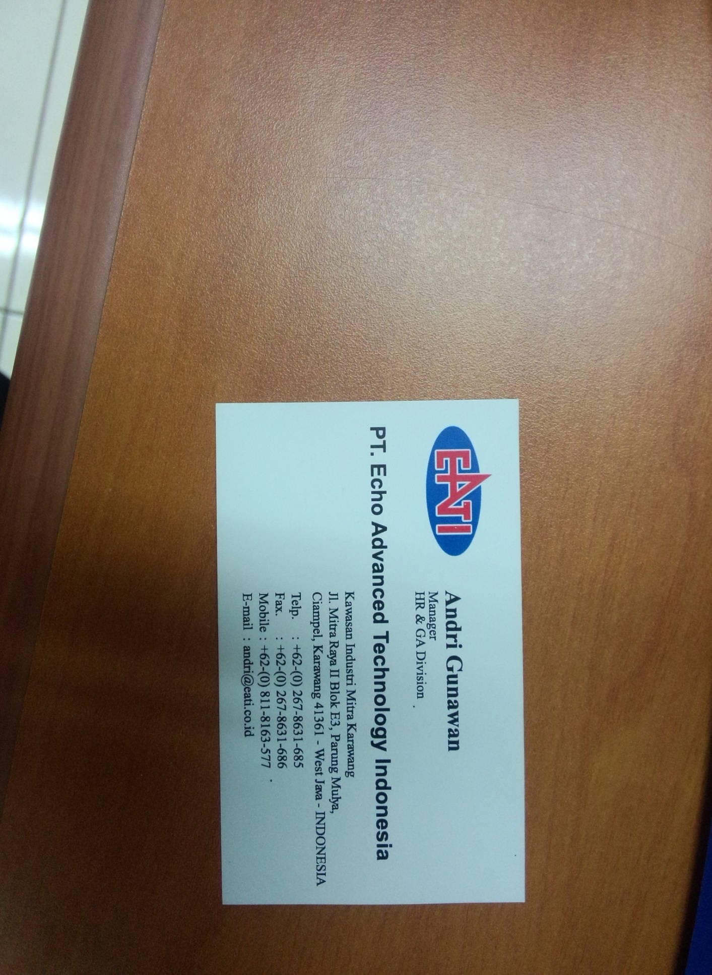


REFERENSI CUSTOMER
FACTORY
PT IHARA MANUFACTURING INDONESIA
PT HAIER ELECTRICAL APPLIANCES
PT SANKEN INDONESIA
PT JOTUN INDONESIA
PT FUTABA INDUSTRIAL INDONESIA
PT HOGY INDONESIA
PT JST INDONESIA
PT KANEFUSA INDONESIA
PT INDONESIA CHEMI-CON
PT FUJIMAKI STEEL INDONESIA
PT FINE SINTER INDONESIA
PT INDOJAPAN STEEL CENTER
PT ECHO ADVANCED TECHNOLOGY INDONESIA

Slide 25
TERIMA KASIH

